Slide 1

Cloud & Data
Valencia

Slide 2


Novedades en Microsoft Teams 2021

Slide 3





Begoña Chulià
Marketing y Comunicación
Begoña Chulià
@begonya93

Slide 4

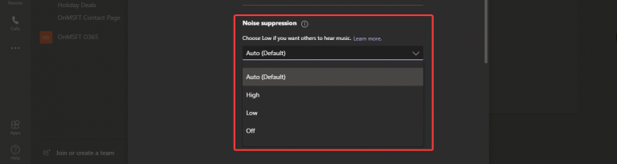
Supresión de Ruido
Microsoft usa la Inteligencia Artificial para suprimir el ruido en nuestras llamadas de Teams.
Esta característica, como el resto se irá implementando de forma gradual en cada tenant de Teams.
Cómo eliminar el Ruido en las llamadas
Hacemos clic en la foto de perfil en la esquina superior derecha y luego seleccionamos la opción «Configuración».
Elegimos «Dispositivos» a la izquierda y, a continuación, seleccione una de las siguientes opciones: Automático (predeterminado), Bajo o Alto, disponible en la sección Supresión de ruido.

Slide 5
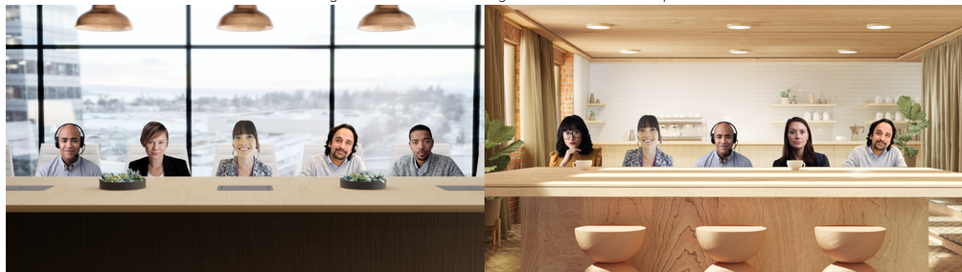
Nueva Selección de Escenas en Modo Juntos
El modo Juntos reinventa las experiencias de reunión para ayudar a los participantes a sentirse más unidos incluso cuando están separados. Nos complace presentar nuevas selecciones de escenas del modo Juntos para transportar a los equipos a una variedad de escenarios.

Slide 6
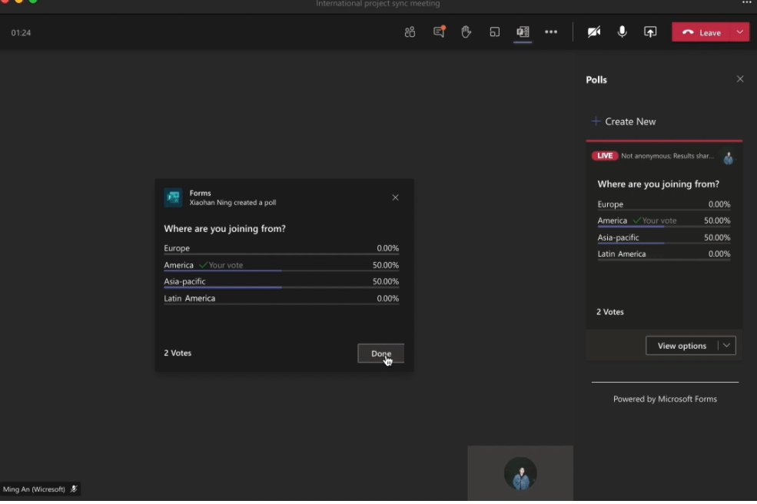

Formularios de Forms en las Reuniones
Como organizador o presentador de reuniones, puede preparar, lanzar y evaluar encuestas antes, durante y después de las reuniones, respectivamente.

Slide 7
DEMO:
Lanza tu Formulario durante una Reunión

Slide 8
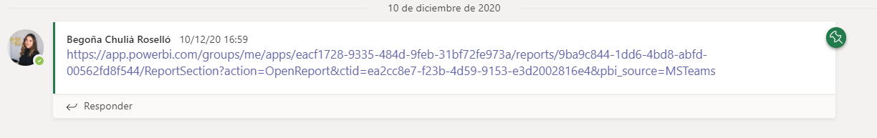
Fijado de Mensajes en Canales
Ahora podemos anclar cualquier mensaje en un canal y aparecerá en el panel de información del canal para que lo vean todos los miembros del canal.

Slide 9
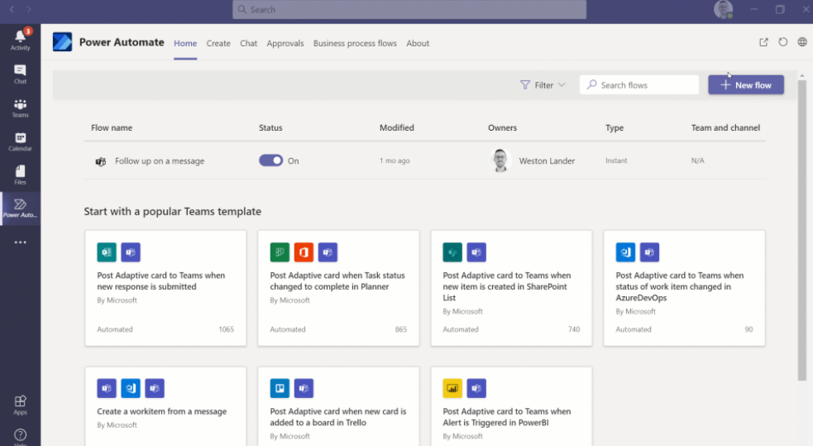
Power Automate en Teams
La nueva aplicación Power Automate para Teams ahora está disponible de forma generalizada. Ya podemos automatizar los flujos de trabajo dentro de los equipos. Con el diseñador de flujo simplificado, podemos crear flujos fácilmente seleccionando entre varias plantillas y simplemente seleccionando sus opciones en los menús desplegables.

Slide 10
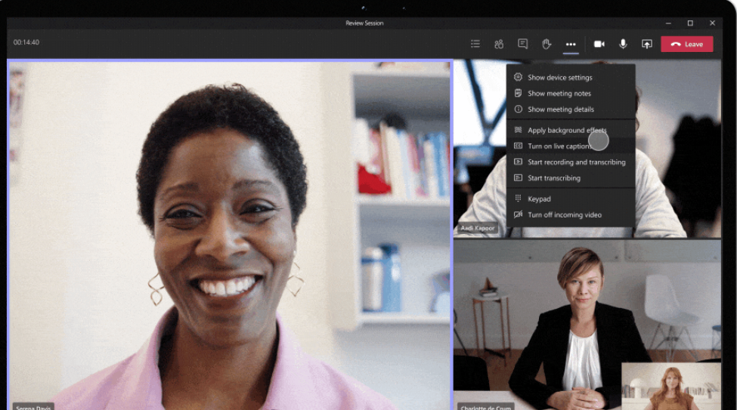
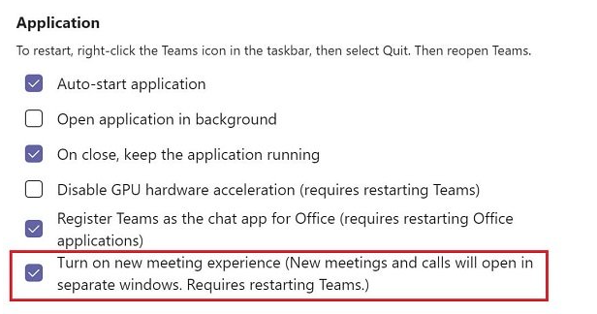
Subtítulos en Directo
Microsoft Teams puede detectar lo que se dice en una reunión y presentar los subtítulos en tiempo real.
Para ello, será necesario activar la Nueva Exeperiencia de Reunión a través de La configuración de Nuestro Perfil en Teams. Con la activación de los subtítulos podremos saber qué se está diciendo y quién lo está haciendo.
¿Cómo Activarlo?

Slide 11
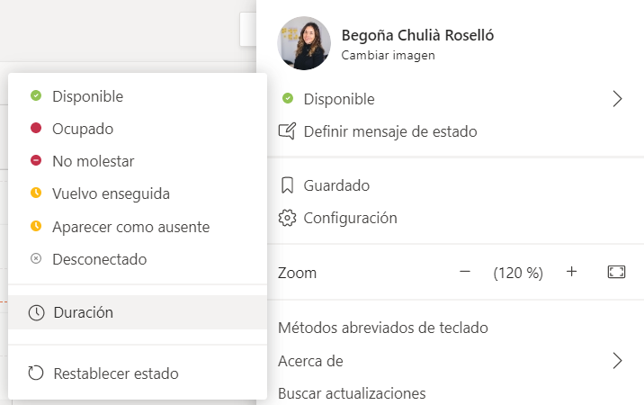
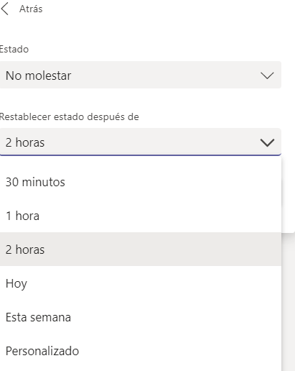
Nuevo Estado Sin Conexión
Ahora podemos definir una duración determinada para el tiempo en que nos encontraremos ausentes en Teams, incluso tenemos la posibilidad de elegir la Opción de Estado Desconectado.

Slide 12
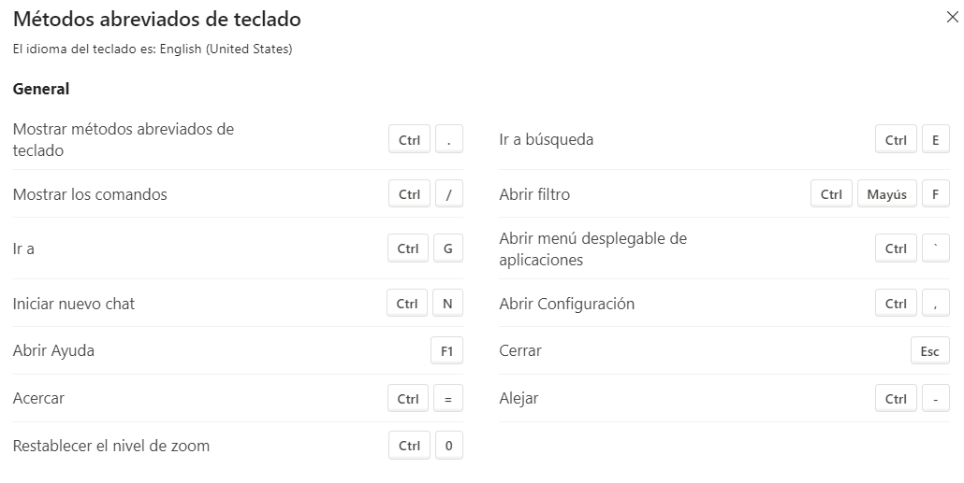
Comandos de Teams
Si conocemos bien cuáles son los comandos de Teams, nuestro día a día trabajando con esta herramienta será mucho más sencillo.

Slide 13
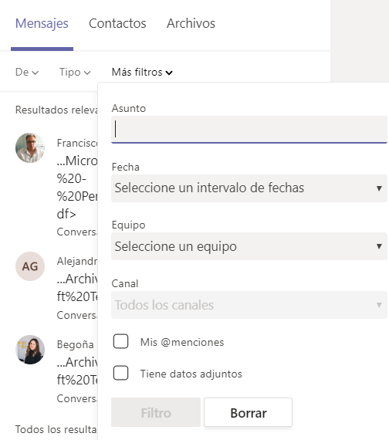
Filtros del Buscador
Ahora podemos acotar mucho más las búsquedas cuando necesitemos encontrar un enlace, documento o simplemente una conversación de chat.
El filtrado nos ofrece la opción de buscar por chat, por canal, añadir el asunto, seleccionar un intervalo de fechas e incluso un equipo.
De esta forma nuestras búsquedas en Teams serán mucho más ajustadas y evitaremos pérdidas de tiempo.

Slide 14
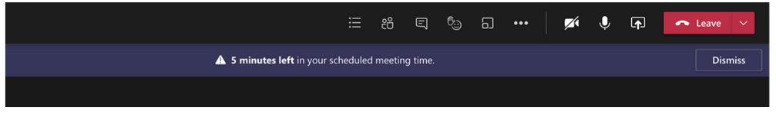
Notificación del Tiempo restante en reuniones
Notificación de Finalización de Reunión: Microsoft Teams notificará a los participantes de una reunión cuando quedan cinco minutos de la hora programada. La notificación aparece en la pantalla durante 10 segundos y desaparece automáticamente.

Slide 15
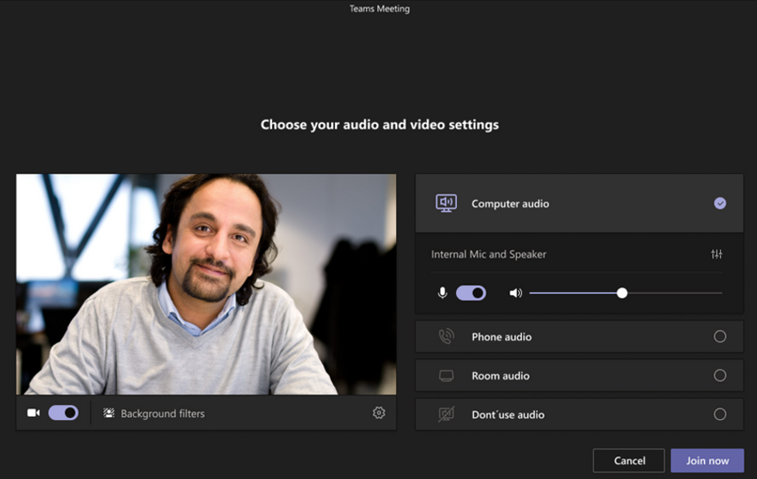
Experiencia Previa a la Reunión
Antes de conectarnos a nuestra reunión, nos aparecerá este panel en el cual podremos elegir qué fondo vamos a tener durante el meeting, la configuración de audio y video, si queremos entrar con el audio del teléfono o del ordenador o si directamente no queremos activar la opción de audio.

Slide 16
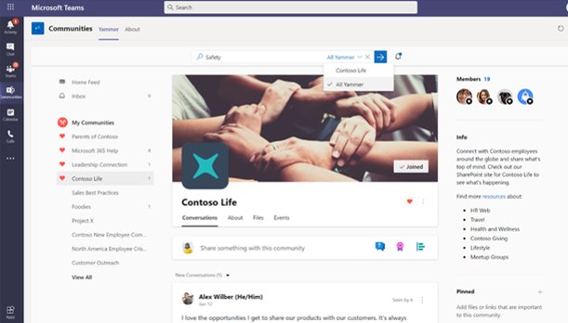
Nuevo Estilo de Yammer en Teams
La aplicación de Yammer en Teams se vuelve mucho más funcional y nos permite agregar una pestaña con el nuevo estilo de Yammer en los Canales de Teams.

Slide 17

TASKS
Ahora podemos disponer de las Tareas tanto en el Planner como en el TO DO.
El Planner es una herramienta de planificación de Tareas focalizada en Equipos.
Por el contrario, el TO DO es de ámbito más personal.
Ahora con esta fusión podremos disponer de nuestras tareas en las dos herramientas de forma automática.

Slide 18
DEMO:
Salas de Teams

Slide 19




¡Gracias por Vuestra Asistencia!
Síguenos en Redes:
Colaboran:
@clouddatavlc
Cloud & Data Valencia
Cloud & Data Valencia

Slide 20
¿Preguntas?

